Slide 1
Deep Blue
Autors:
Nil Camprubí, David Garriga, Pau Benet, José Manuel Randos, Edgar Costa

Slide 2
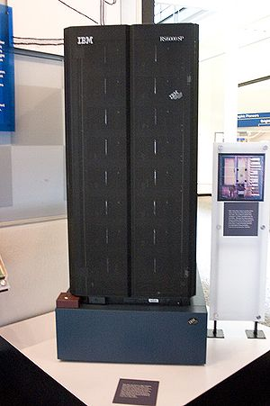
Què és el Deep Blue?
És un supercomputador creat per IBM l’any 1996 amb la finalitat de guanyar el campió del món d’escacs, Garry Kasparov.

Slide 3
Especificacions tècniques
És capaç de analitzar 200,000,000 milions de moviments per segon
Evalua la posció al moment
Conté informació de les regles de joc
Convinant aquests tres factors és capaç d’escollir la millor jugada

Slide 4
Esdeveniments
El 1985 es va crear el primer prototip anomenat ChipTest, el qual no va tenir èxit
El 1989 es va evolucionar fins el Deep Thought tot i que també va ser derrotat
Finalment el 1996 es va disputar la primera partida amb la primera versió del Deep Blue (4-2)
El 1997 es va tornar a disputar una altre partida amb el resultat de 2’5-3’5

Slide 5
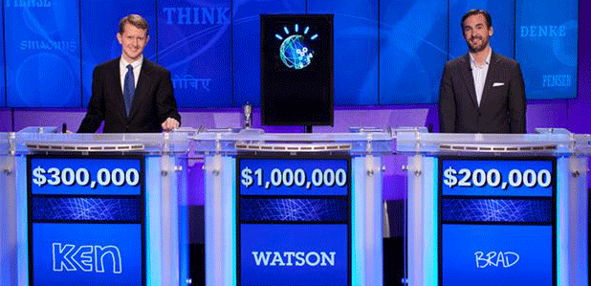
Altres computadors
Un altre cas semblant al Deep Blue és el nou ordinador Watson, creat recentment que és capaç de:
Donar respostes a una pregunta concrecta
El passat 14 de febrer el nou computador Watson d’IBM va guanyar en un concurs televisiu
Asci White (desenvolupat el 2006)

Slide 6
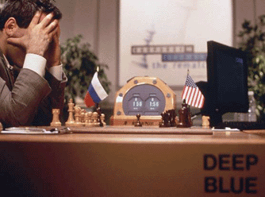
Conclusió
Podem extreure que tot i que els ordinadors ens podem arribar a superar en varies ocasions, sense nosaltres no podrien existir.

